Slide 1

MARKETING
EP2205P23A
AULA 9. Regressão Linear Múltipla – Precificação .

Slide 2
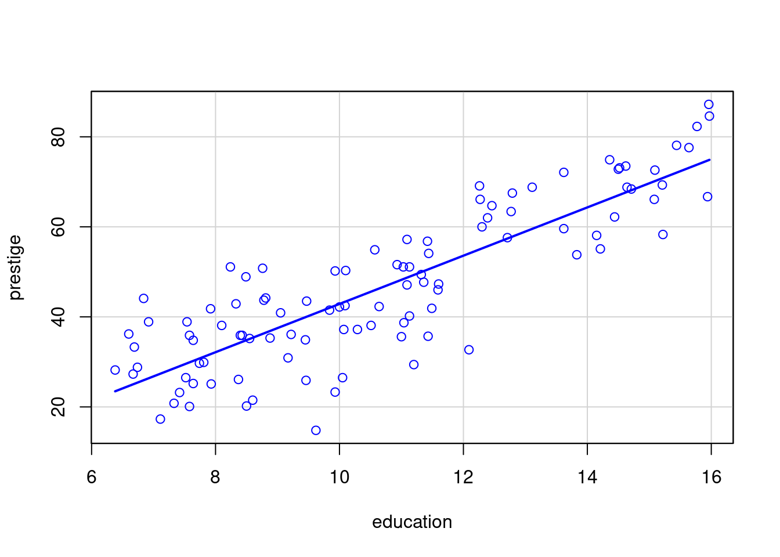
O que é a Regressão Linear Múltipla?
Quando modelamos uma relação linear entre a uma variável dependente através de um conjunto de variáveis preditoras (independentes).

Slide 3
Quando usar?
Projetar o valor de uma variável variável dependente através de um conjunto de outras variáveis preditoras (também chamadas de variáveis independentes, VIs);
Investigar que variáveis se relacionam com uma variável de desfecho;
Investigar qual conjunto de variáveis traz uma melhor explicação para a variável de resultado;
Entender a relação entre uma variável de resultado e uma preditora, controlando pelo efeito de outras variáveis preditora

Slide 4
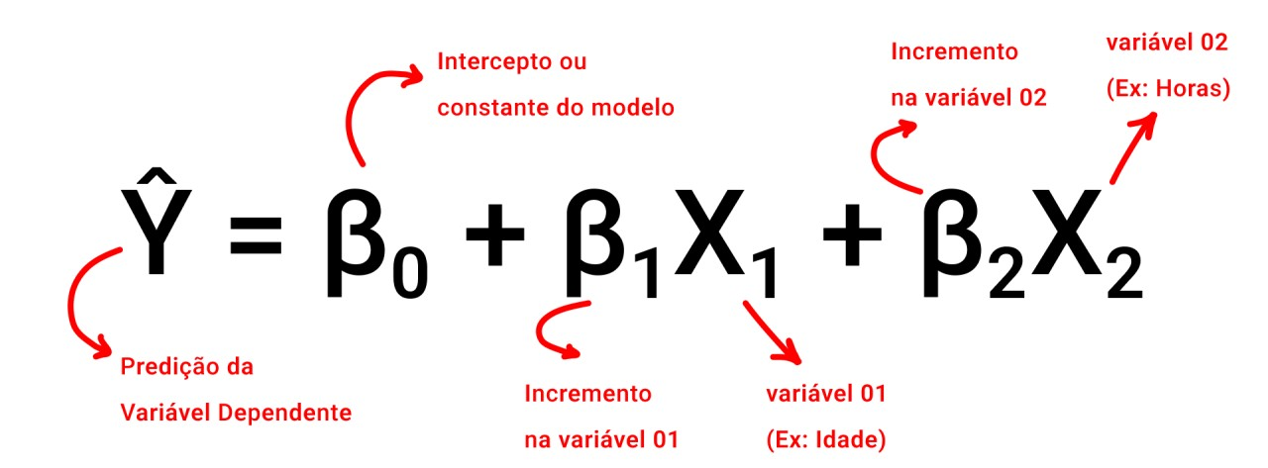
Quando usar?

Slide 5
Exemplos
Projetar a nota de língua portuguesa em uma turma à partir da quantidade de exercícios de casa resolvidos, horas de estudo, número de faltas e quantidade de livros lidos no último ano;
Descobrir qual variável mais impacta a nota de língua portuguesa: seriam os exercícios de casa, horas de estudo, número de faltas ou a quantidade de livros lidos no último bimestre? Sabendo a importância destas variáveis, podemos planejar uma intervenção;
Queremos entender que variáveis têm impacto sobre a qualidade de vida de um país à partir de um censo com dezenas de variáveis;
Entender se a quantidade horas de aula matemática é uma boa variável preditora para a nota da prova de matemática, quando também observamos se os alunos fazem os exercícios em sala de aula.

Slide 6
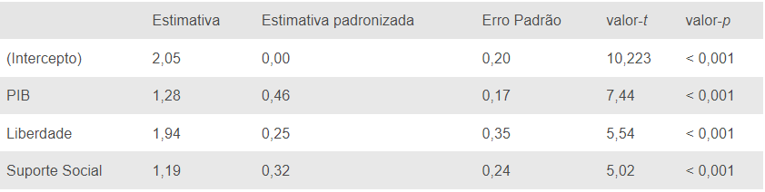
Algumas saídas
Exemplo: Qual o impacto do PIB, Liberdade e Suporte Social na Felicidade do Indivíduo?
Aumento de 1 unidade de Suporte Social, aumenta em 1,19 o score de felicidade

Slide 7
Pressupostos
Linearidade: a relação entre as variáveis deve ser linear.
Homoscedasticidade (ou Homogeneidade de Variância): os termos de erro deve ter variância constante, independente dos valores das variáveis preditoras. Quebramos esse pressuposto quando as variáveis preditoras tem mais ou menos erro dependendo de seus valores.
Independência de erros: Os erros nas variáveis preditoras não devem estar correlacionados.
Não multicolinearidade: as variáveis preditoras não podem ser próximas de uma correlação perfeita.
Baixa exogeneidade: os valores das variáveis preditoras não devem estar contaminados com erros de medida. Este pressuposto não é muito realístico para a Psicometria. Ainda assim, é importante conhecê-lo. Erros de medida podem levar estimativas inconsistentes e superestimação dos coeficientes de regressão

Slide 8
No dia a dia dos negócios, dificilmente conseguimos atender todos os pressupostos.

Slide 9
Algumas saídas
Transformações: Variáveis podem ser transformadas (log, raiz quadrada) para ajustar a linearidade ou corrigir a heteroscedasticidade.
Modelos alternativos: Quando os pressupostos da regressão linear não são atendidos, modelos como regressão robusta, regressão quantílica,
ou modelos não lineares podem ser mais apropriados.
Aumentar o tamanho da amostra: Amostras maiores podem reduzir o impacto de outliers e aproximar a distribuição dos resíduos de uma normalidade.

Slide 10
Exemplo 1.
GastoAnuncio: Representa o valor total investido em campanhas de anúncios em uma determinada plataforma.
Impressões: Refere-se ao número de vezes que o anúncio foi exibido ao público. Cada vez que uma pessoa vê o anúncio, é considerada uma impressão.
Cliques: O número de cliques que o anúncio recebeu.
Conversões: Este valor indica quantas conversões foram geradas a partir da campanha.
Alcance: Representa o número de pessoas únicas que foram impactadas pela campanha, ou seja, o número de pessoas diferentes que visualizaram o anúncio
PrecoConversao: O Preço por Conversão é o valor médio gasto para gerar cada conversão. É calculado dividindo o Gasto Anúncio pelo número de conversões.
PrecoProduto: Representa o preço do produto que está sendo anunciado na campanha. Pode indicar o valor pelo qual o produto está sendo vendido no mercado ou em uma loja online.

Slide 11
Exemplo 2.
Price: Preço do Quarto Representa o valor total investido em campanhas de anúncios em uma determinada plataforma.
Overall Satisfaction: Nota de 1 a 5 na satisfação geral .
Reviews: Quantidade de Reviews.
Accommodates: Quantidade de Acomodações.

Slide 12
Questões
A satisfação geral impacta no preço dos apartamentos do Airbnb? Interprete o resultado.
Qual o impacto de cada variável no preço dos apartamentos do Airbnb? Qual variável tem maior impacto? Interprete os resultados.

